Slide 1
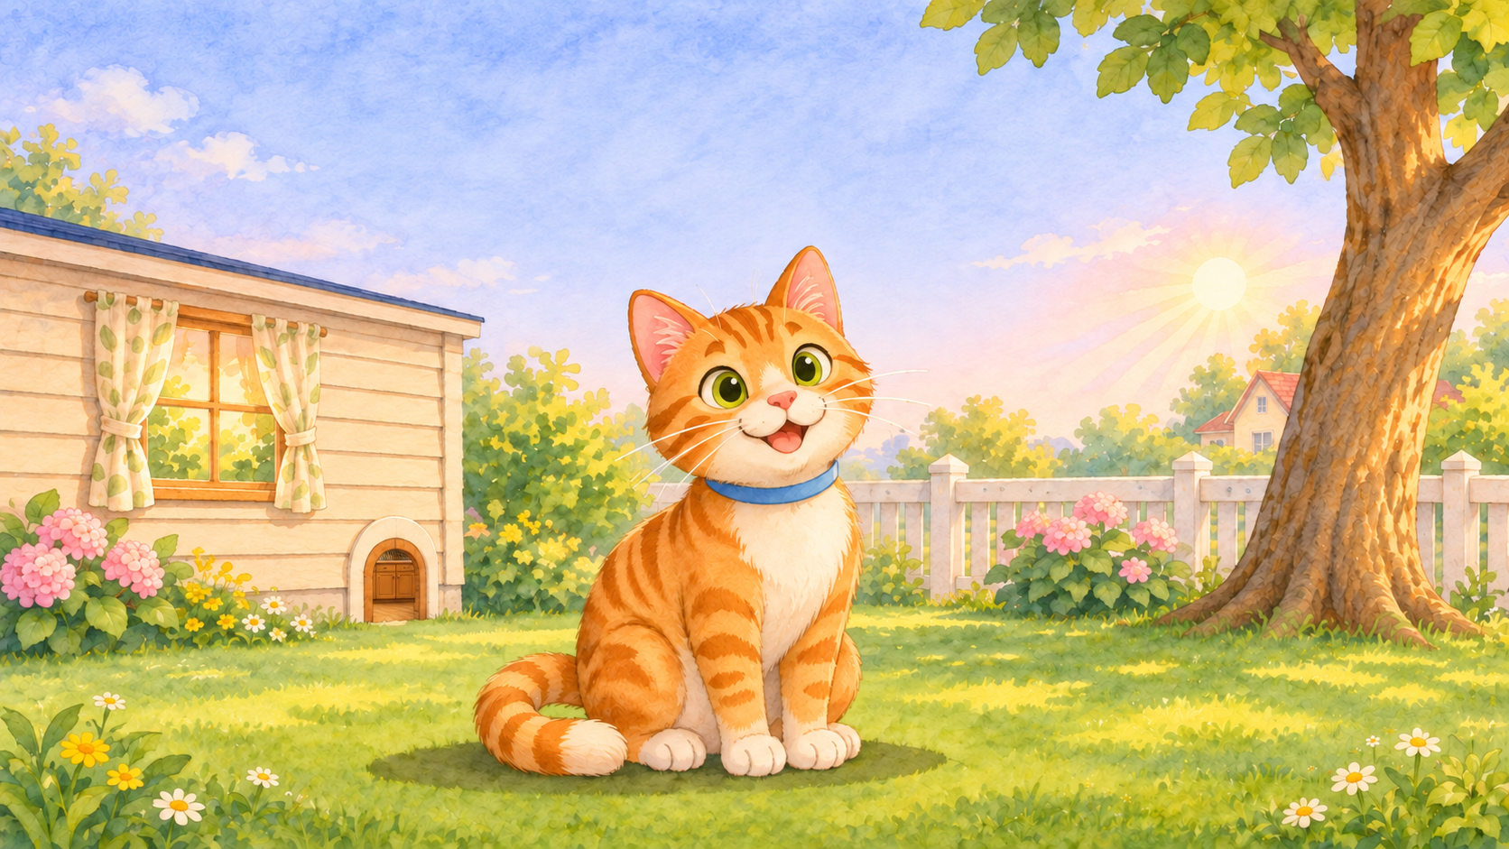
Milo's Wild Day
Notes:
[말할 영어 대본]
Hello, everyone! Today we will see the world through Milo's eyes. Milo is a cat. He is playful, he is always busy, and he is very kind. Are you ready? Let's go!
[한국어 뜻]
안녕하세요, 여러분! 오늘은 Milo의 눈으로 세상을 볼 거예요. Milo는 고양이예요. 장난기 많고 늘 바쁘지만 아주 다정해요. 준비됐나요? 가요!
[한국어 진행 팁]
아이들이 들어올 때 편하게 인사해 주세요. 카메라를 켜라고 하거나 한 명씩 시키지 않아요. 대략 30초 분량이에요. 대화가 길어져도 괜찮고, 다음 장은 선생님이 넘기세요.

Slide 2
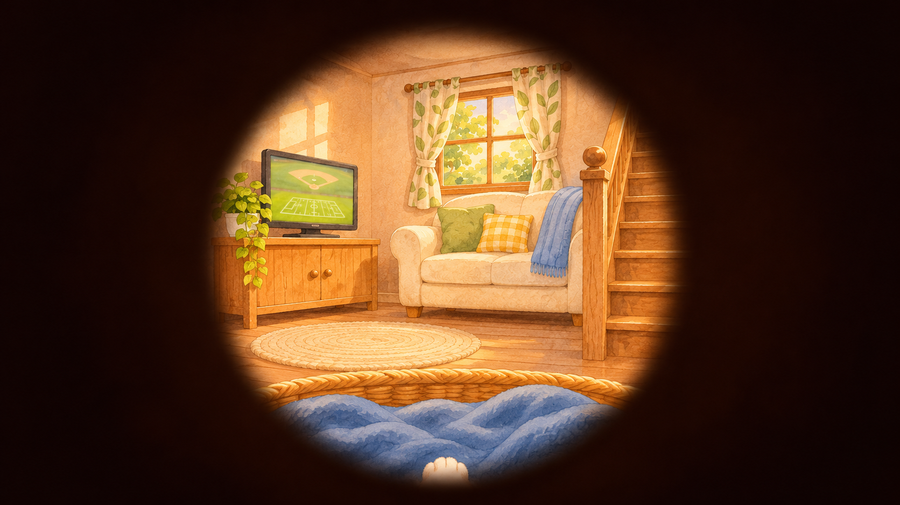

Notes:
[말할 영어 대본]
Milo is in his cozy bed. It is morning. Let's listen carefully. [Play the sounds.] What do you hear? What do you think is happening? You can start with: "I imagine..."
[한국어 뜻]
Milo는 포근한 침대에 있어요. 아침이에요. 잘 들어 봐요. [소리 재생] 무슨 소리가 들려요? 무슨 일이 일어나고 있다고 생각하나요? "I imagine..."로 시작해도 좋아요.
[한국어 진행 팁]
틀 소리: 갸르릉(고양이가 그르렁), 야구·풋볼 중계의 작은 환호 소리. 환호 소리는 아주 작게 시작하고 먼저 들어 보세요(깜짝 놀라지 않게).
쉬운 질문: "What sounds do you hear?"
더 생각할 질문: "How does Milo feel this morning? Why do you think so?"
이어 말하기 말투(화면에 글이 없으니 말로 알려 주세요): "I'd like to add... / Same idea, because... / Different idea, because..."
아이들이 말을 안 해도 괜찮아요. 조용히 듣는 시간을 충분히 주세요.

Slide 3
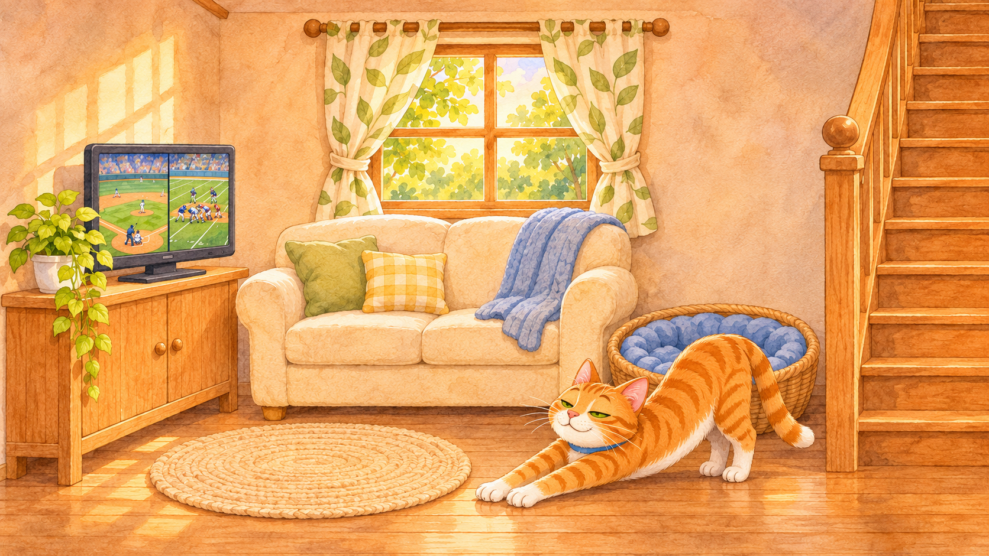
Notes:
[말할 영어 대본]
Ah! Milo is stretching in the living room, and there is a game on TV! Did the big picture match your idea? It is okay if it is different. Your idea is yours.
[한국어 뜻]
아! Milo는 거실에서 기지개를 켜고 있고, TV에서는 경기가 나오고 있어요! 전체 그림이 여러분의 생각과 비슷했나요? 달라도 괜찮아요. 여러분의 생각은 여러분의 것이에요.
[한국어 진행 팁]
정답을 맞혔는지 묻지 마세요. "내 상상과 친구 상상이 달랐다"를 같이 즐기는 시간이에요. 대략 1분 분량이에요. 이야기가 길어지면 충분히 들어 주세요.

Slide 4
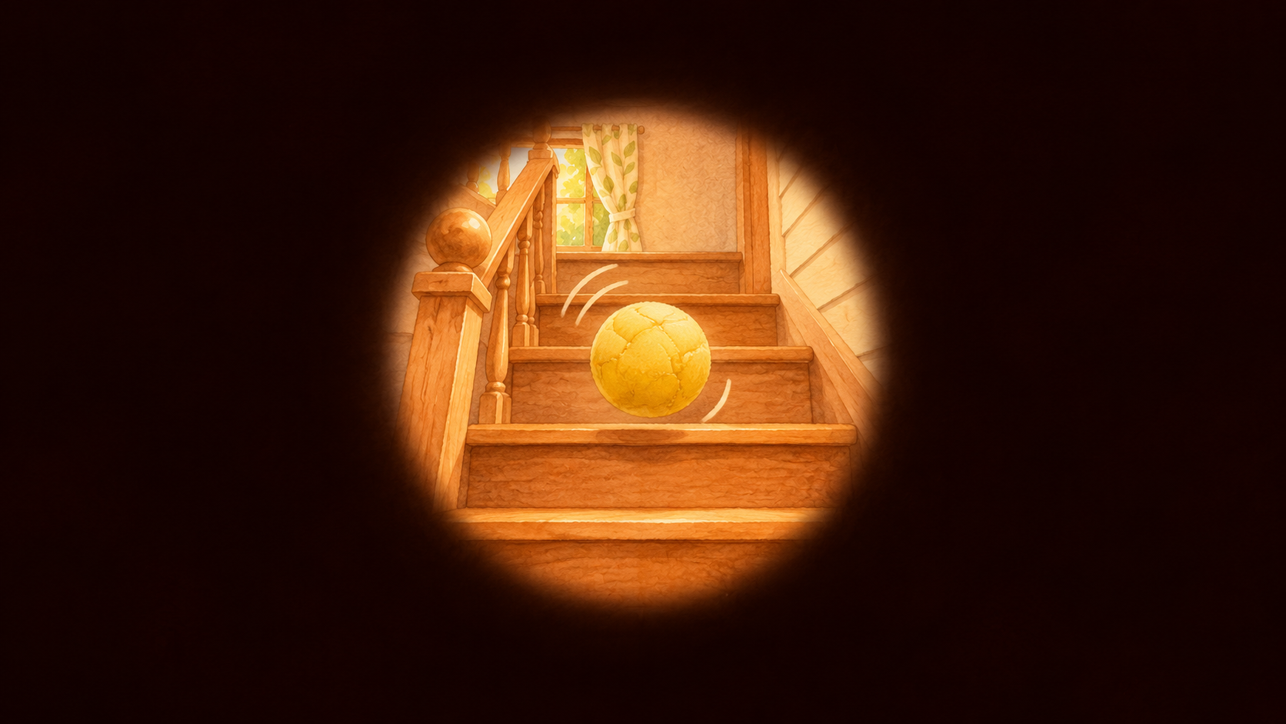
Notes:
[말할 영어 대본]
Uh-oh! What is that sound? [Play the sounds.] Is it near or far? What do you think is coming?
[한국어 뜻]
어머, 이게 무슨 소리죠? [소리 재생] 가까이에서 나는 소리인가요, 멀리서 나는 소리인가요? 무엇이 오고 있다고 생각하나요?
[한국어 진행 팁]
틀 소리: 고무공이 계단을 통통통 내려오는 소리, 놀란 짧은 야옹, 나무 바닥을 빠르게 달리는 발소리(후다닥). 큰 소리는 피하세요.
쉬운 질문: "Was the sound near or far?"
더 생각할 질문: "What do you think surprised Milo?"
이 장면이 길어지면 선생님이 정해서 넘어가도 돼요.

Slide 5
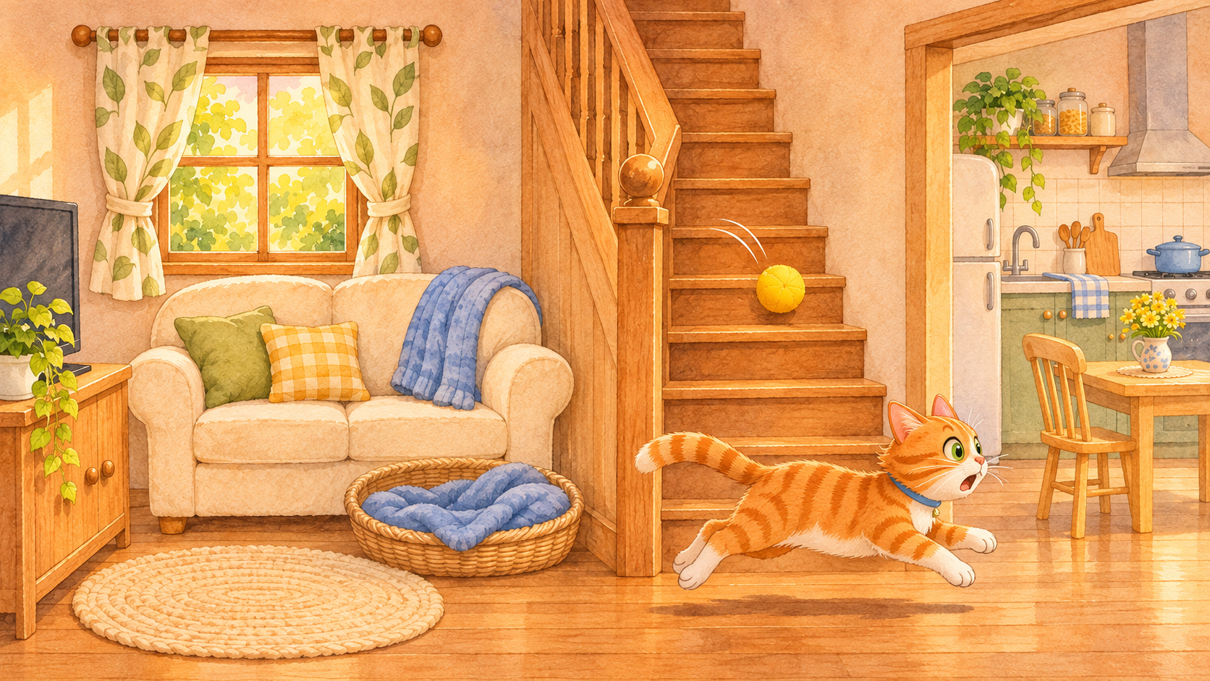
Notes:
[말할 영어 대본]
A ball! A little ball is bouncing down the stairs! Milo jumped and ran to the kitchen. Nothing is broken, and everyone is safe. Did the picture surprise you?
[한국어 뜻]
공이에요! 작은 공이 계단을 통통 내려오고 있어요! Milo는 깜짝 놀라 부엌으로 달려갔어요. 아무것도 깨지지 않았고, 모두 안전해요. 그림이 놀라웠나요?
[한국어 진행 팁]
말랑이공을 좋아하는 아이들이 반가워할 수 있어요. 특정 아이를 지목하지 마세요. 원하는 아이만 자기 이야기를 하게 해 주세요.

Slide 6
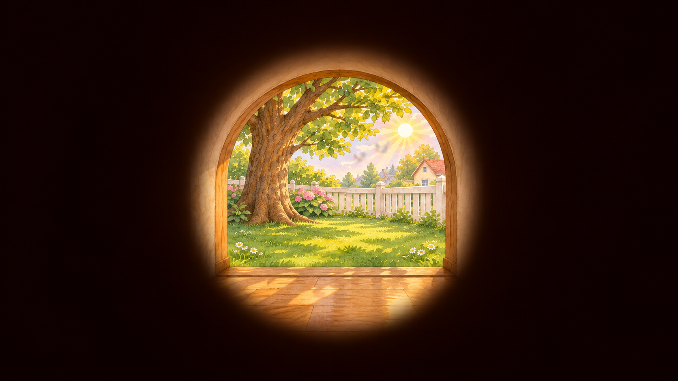
Notes:
[말할 영어 대본]
Milo goes through the little kitchen door. Look at the bright light! What do you hear outside? What do you think is out there?
[한국어 뜻]
Milo는 작은 부엌 문으로 나가요. 밝은 빛을 보세요! 밖에서 무슨 소리가 들려요? 밖에 무엇이 있을 것 같나요?
[한국어 진행 팁]
틀 소리: 쪽문 여는 소리, 새소리(짹짹), 풀밭을 가볍게 달리는 발소리, 장난스러운 고양이 "으르르 챗챗" 소리.
쉬운 질문: "What do you hear?"
더 생각할 질문: "Is Milo excited, curious, or something else? What makes you think so?"

Slide 7
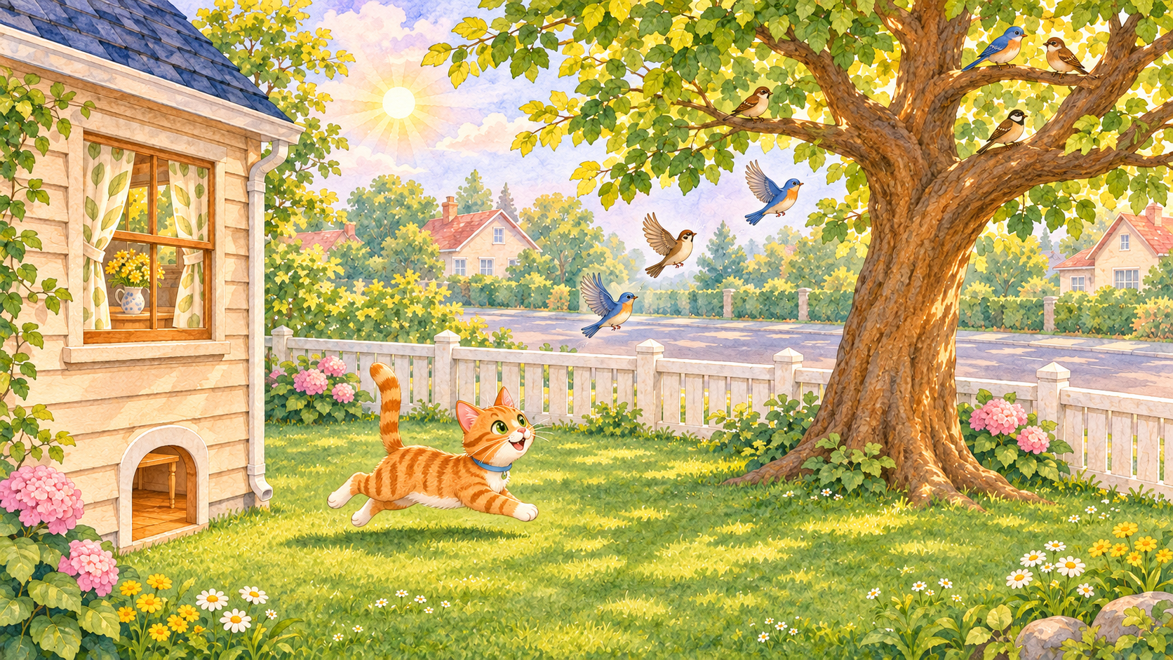
Notes:
[말할 영어 대본]
Birds! Milo runs, and the birds fly up to the big tree. They are safe and sound. Milo is just having a playful time. How might the birds feel? What might the birds see from the tree?
[한국어 뜻]
새들이에요! Milo가 달리자 새들은 큰 나무로 날아올라요. 새들은 안전해요. Milo는 그냥 장난을 치는 거예요. 새들은 어떤 기분일까요? 나무 위에서 새들은 무엇을 볼까요?
[한국어 진행 팁]
여기서 "다른 존재의 눈으로 보기"가 한 번 더 나와요. 새의 눈으로 보면 어떨지 상상해 보게 하세요. 새가 다치는 이야기가 나오면 "모두 안전해요"로 부드럽게 돌려 주세요.

Slide 8

Notes:
[말할 영어 대본]
Shh... Something is on the other side of the fence. We can only see a little tail. [Play the sounds.] What do you hear? Who do you think it is?
[한국어 뜻]
쉿... 울타리 저쪽에 무언가 있어요. 작은 꼬리만 보여요. [소리 재생] 무슨 소리가 들려요? 누구일 것 같나요?
[한국어 진행 팁]
틀 소리: 풀이 살랑이는 소리, 조심스러운 발소리, 길고양이의 작은 야옹, 하악(아주 짧고 작게).
쉬운 질문: "Is it a soft sound or a sharp sound?"
더 생각할 질문: "What might the other cat be feeling?"

Slide 9
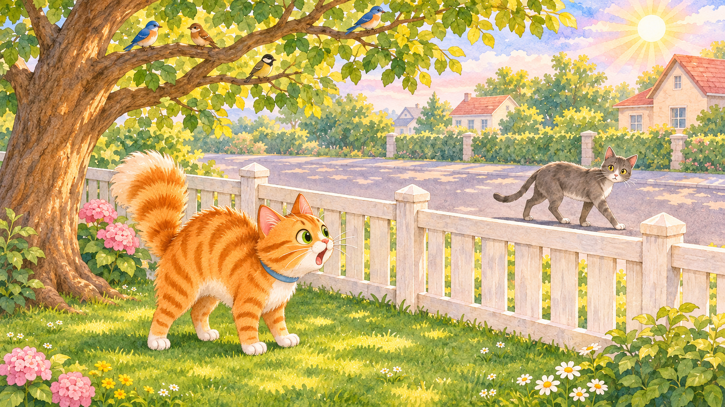
Notes:
[말할 영어 대본]
It is a little gray cat, just walking by. Milo said "Hiss!" because he was surprised. The gray cat was surprised, too. Nobody is hurt. How would this look from the gray cat's eyes?
[한국어 뜻]
작은 회색 고양이가 그냥 지나가고 있었어요. Milo는 놀라서 "하악!" 했어요. 회색 고양이도 놀랐어요. 아무도 다치지 않았어요. 회색 고양이의 눈으로 보면 어떻게 보일까요?
[한국어 진행 팁]
이 장면이 "상대의 눈으로 보기"의 중심이에요. 누가 옳은지 가리지 말고 두 고양이의 마음을 모두 들어 주세요. 말하기 어려운 아이는 손가락 숫자(1: Milo의 마음, 2: 회색 고양이의 마음)나 몸짓으로 골라도 돼요.

Slide 10
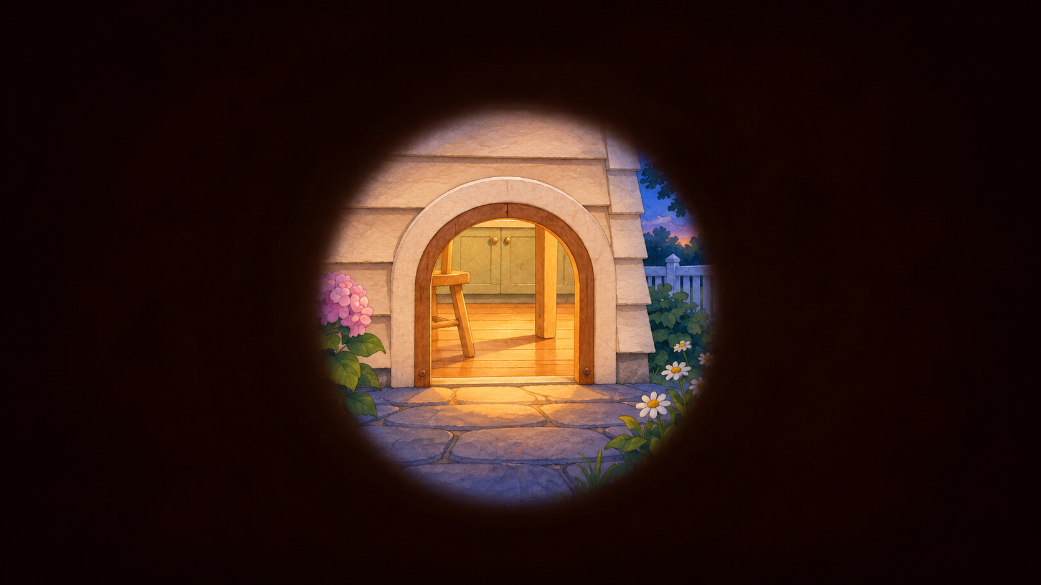
Notes:
[말할 영어 대본]
Now it is evening. The sky is blue. Warm yellow light comes from the little kitchen door. [Play the sounds.] What do you hear? Where do you think Milo is going?
[한국어 뜻]
이제 저녁이에요. 하늘은 푸르러요. 작은 부엌 문에서 따뜻한 노란 불빛이 나와요. [소리 재생] 무슨 소리가 들려요? Milo는 어디로 가고 있을까요?
[한국어 진행 팁]
틀 소리: 부드러운 바이올린 소리(작게). 소리는 아이들이 편안하게 느낄 정도로 작게 시작하세요.
쉬운 질문: "Which sound feels the coziest?"
더 생각할 질문: "What does Milo want after a big day?"

Slide 11
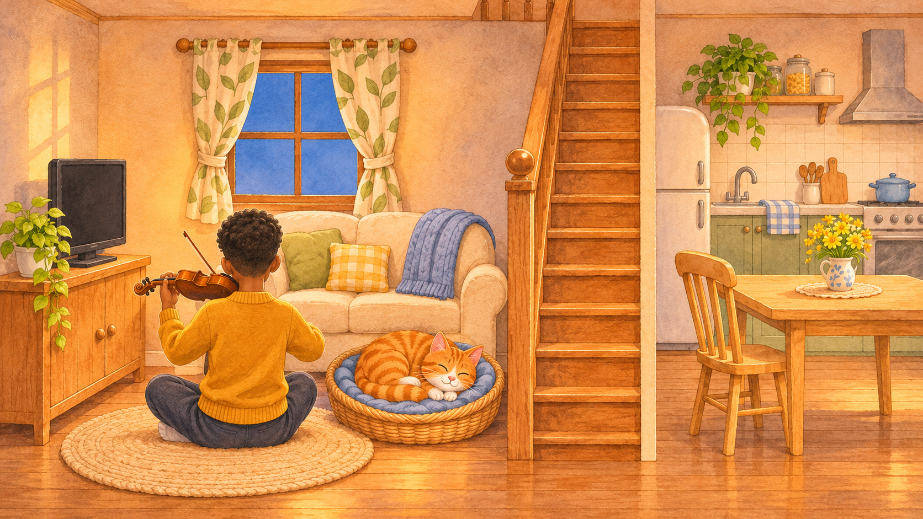
Notes:
[말할 영어 대본]
Milo is home! He curls up in his bed. Someone is playing the violin softly, and Milo sings his purring song. What a wild day! Which part of Milo's day is still in your mind?
[한국어 뜻]
Milo가 집에 왔어요! 침대에서 몸을 동그랗게 말아요. 누군가 부드럽게 바이올린을 연주하고, Milo는 골골송을 불러요. 정말 우당탕탕 하루였네요! Milo의 하루 중 어떤 부분이 마음에 남았나요?
[한국어 진행 팁]
소리는 바이올린 소리와 골골송을 함께 틀어도 좋아요. 바이올린을 아는 아이가 있어도 따로 지목하지 마세요. 대답은 말, 채팅, 손가락, 몸짓, 조용히 있기 중 아이가 고르게 해 주세요.

